Slide 1

Хасаншина Алина
Ринатовна
Музыкальный руководитель
МБДОУ «Центр развития ребенка-
Детский сад №39 «Золотой петушок»
г. Альметьевск»
«Народные танцы Поволжья как средство музыкального развития детей дошкольного возраста»

Slide 2
«Дружелюбие, уважение к людям разных национальностей не передаются по наследству, в каждом поколении их надо воспитывать вновь и вновь, и чем раньше начинается формирование этих качеств, тем большую устойчивость они приобретут»
Э.К.Суслова

Slide 3
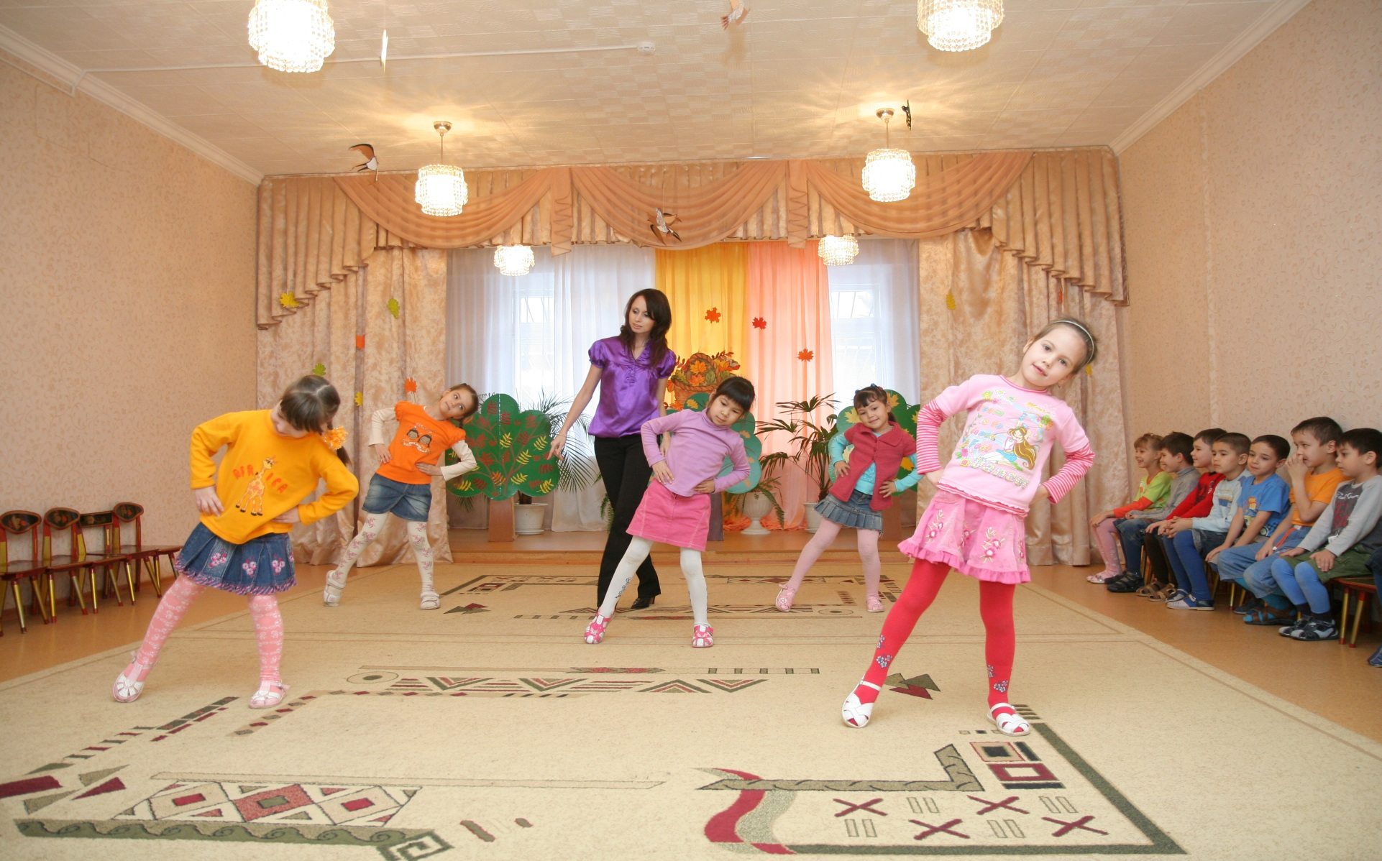
Цель: прививать уважение детей к культуре своего народа и к народу других наций через народные танцы , игры а также обогатить словарный запас детей с помощью музыкально-ритмических движений.

Slide 4
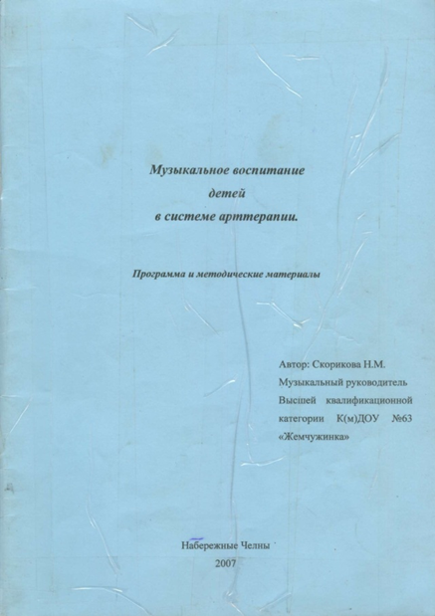


Программа «Музыкальное воспитание детей в системе арттерапии» автор Н.М. Скорикова.
Программа по ритмической пластики для детей «Ритмическая мозаика» автор А. Буренина
Программа по музыкально-ритмическому воспинию детей 2-3 лет «Топ-хлоп» авторы Т. Сауко, А. Буренина.

Slide 5

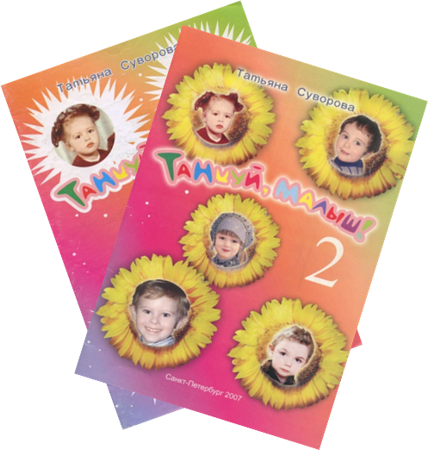

«Танцевальная ритмика для детей» выпуск 3,4,5. Т. Суворова.
«Танцуй малыш» Т. Суворова
«Спортивные олимпийские танцы для детей» Т. Суворова.

Slide 6
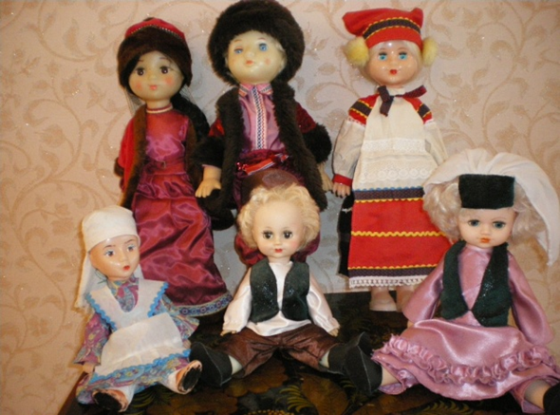
Центр регионально-национального развития
В воспитательно-образовательной деятельности большое внимание уделяется вопросам ознакомления детей с народами Поволжья. Что позволяет не только знакомить воспитанников с традициями семейного воспитания в русских, чувашских, татарских, мордовских семьях. Способствует формированию уважения к другим культурам, воспитанию любви и уважения к истории своего рода, предкам и родителям.

Slide 7
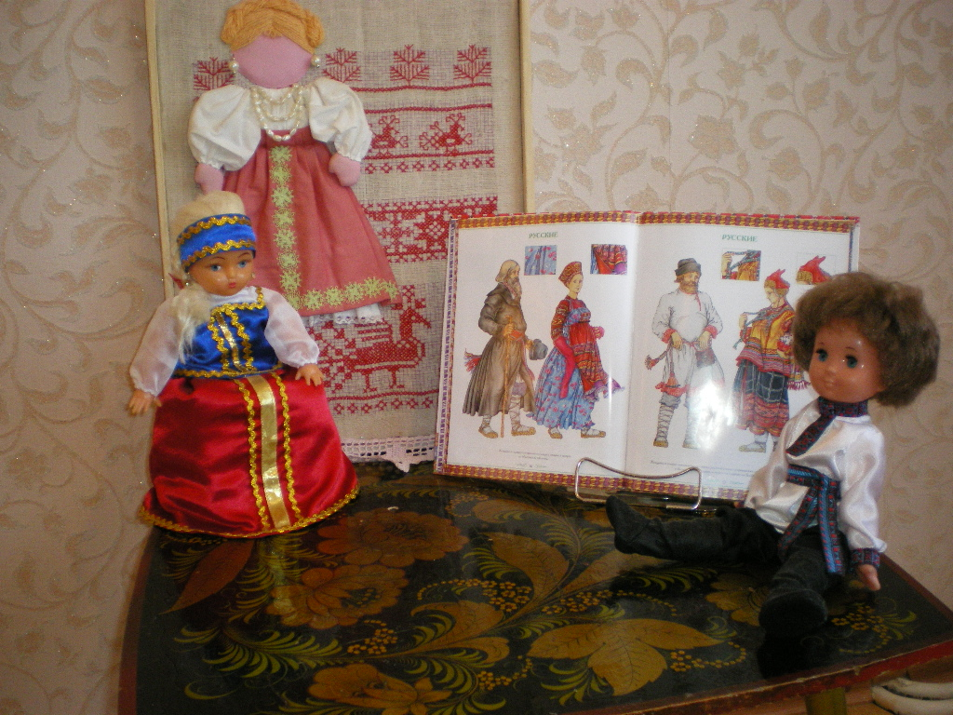
Страна – русских танцев

Slide 8
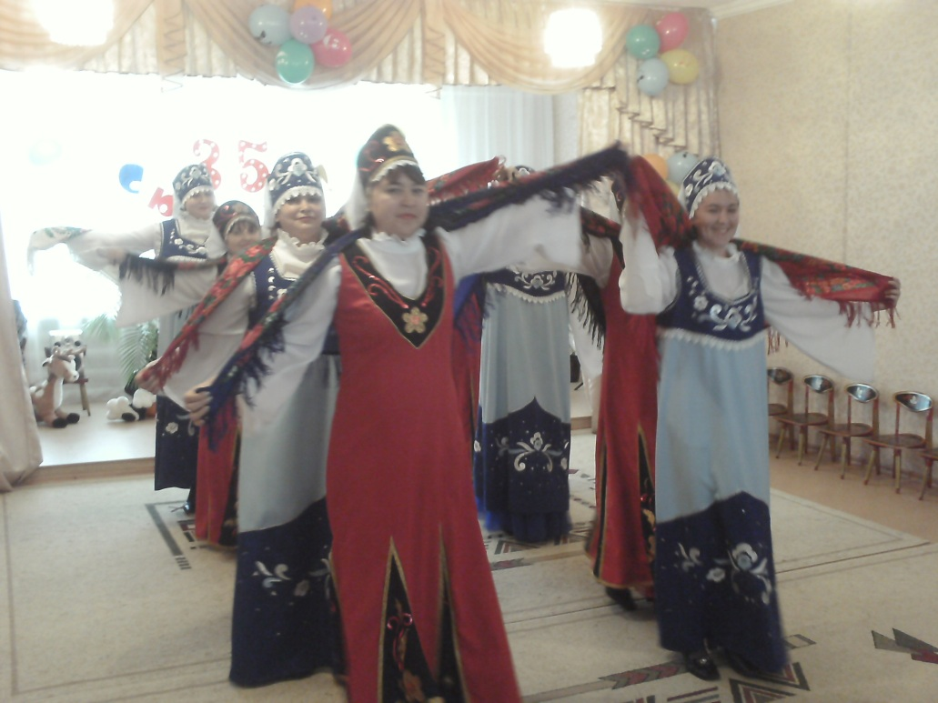
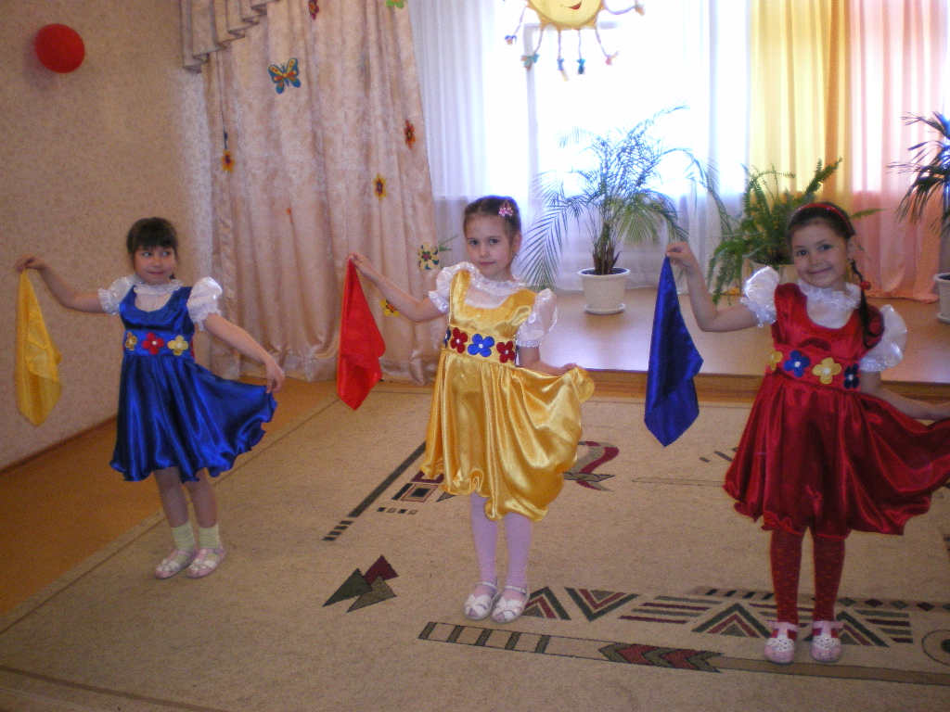
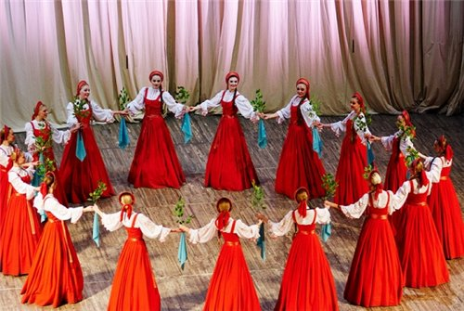

Slide 9
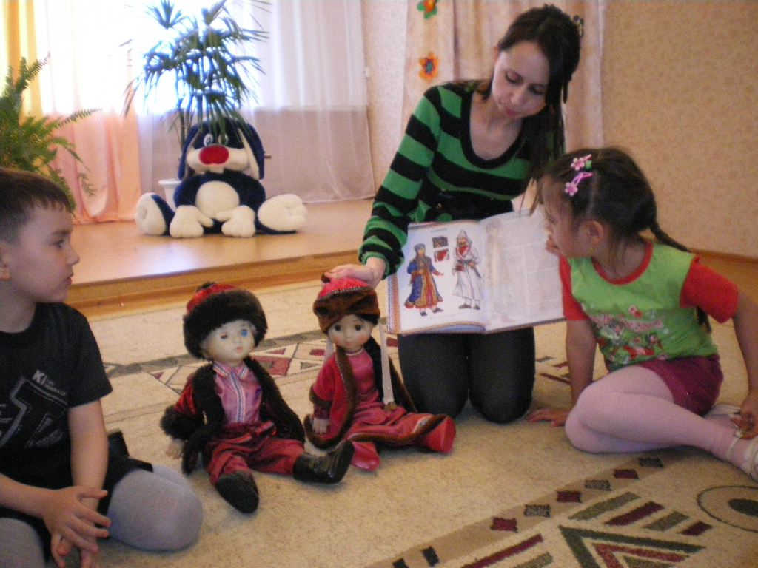
Страна – башкирских танцев

Slide 10
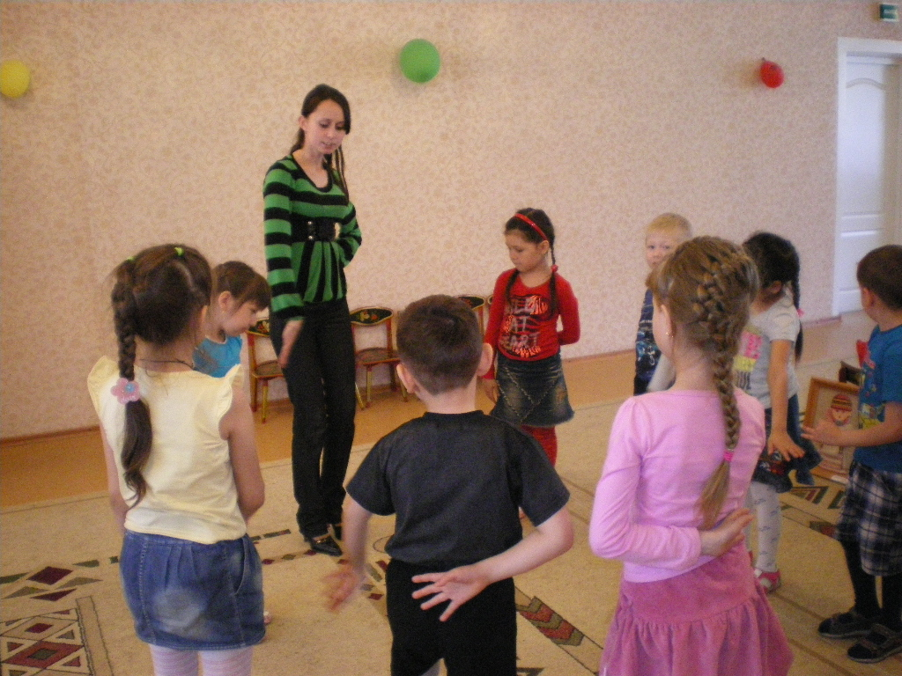
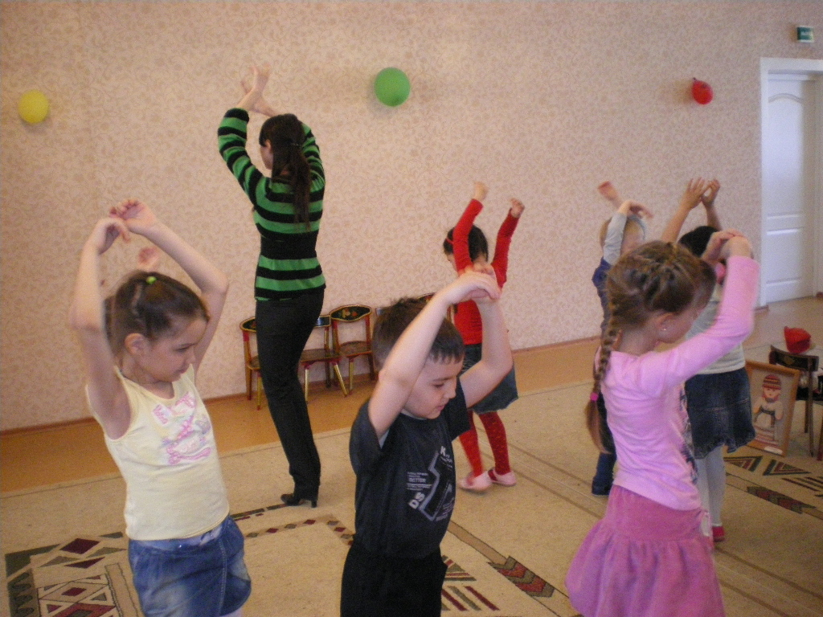
Элементы башкирских движений

Slide 11
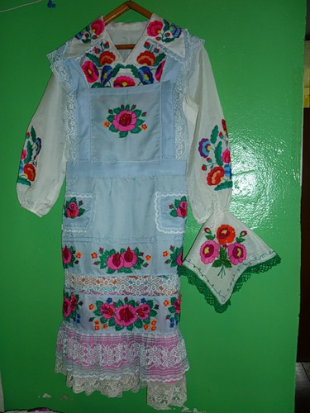
Страна – марийских танцев

Slide 12
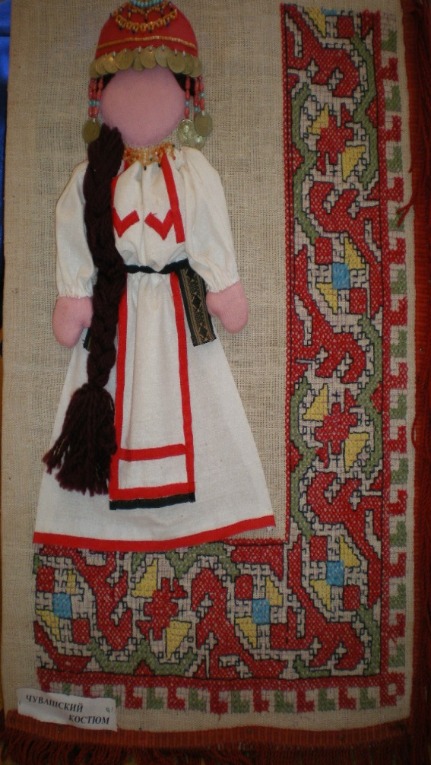
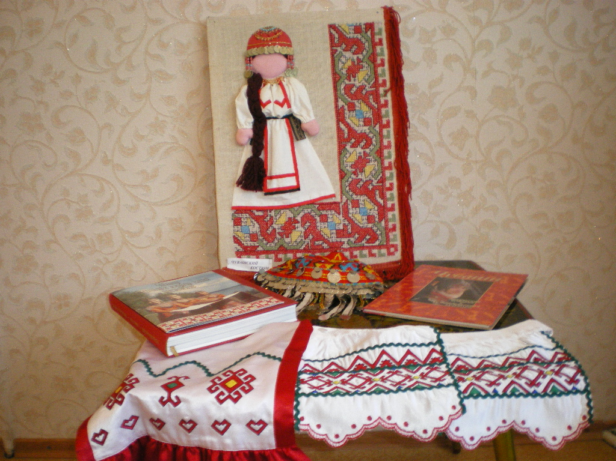
Страна – чувашских танцев

Slide 13
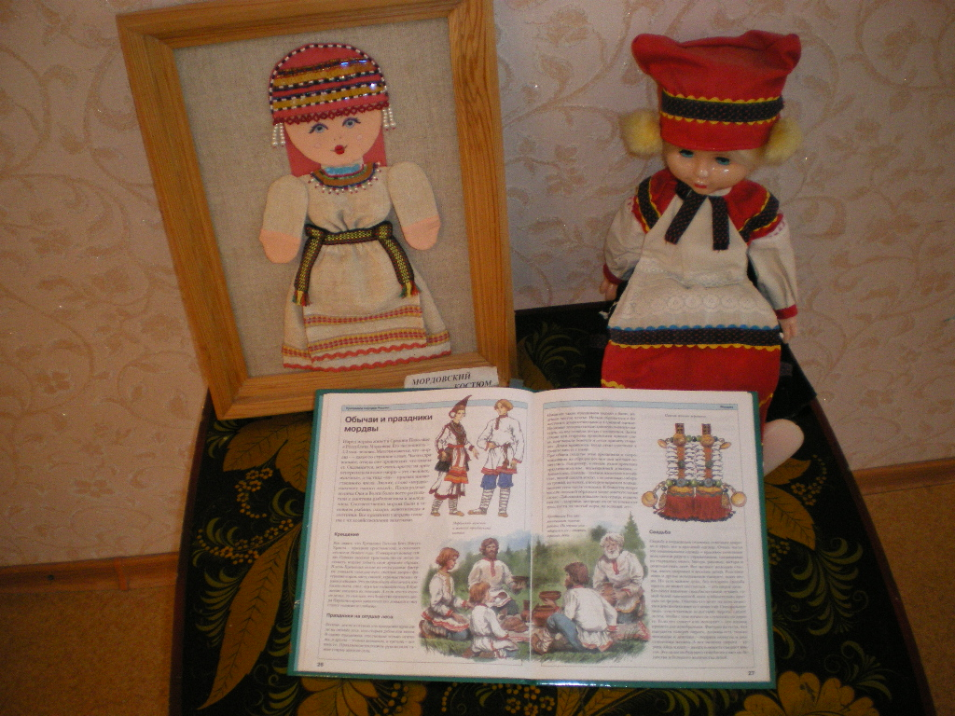
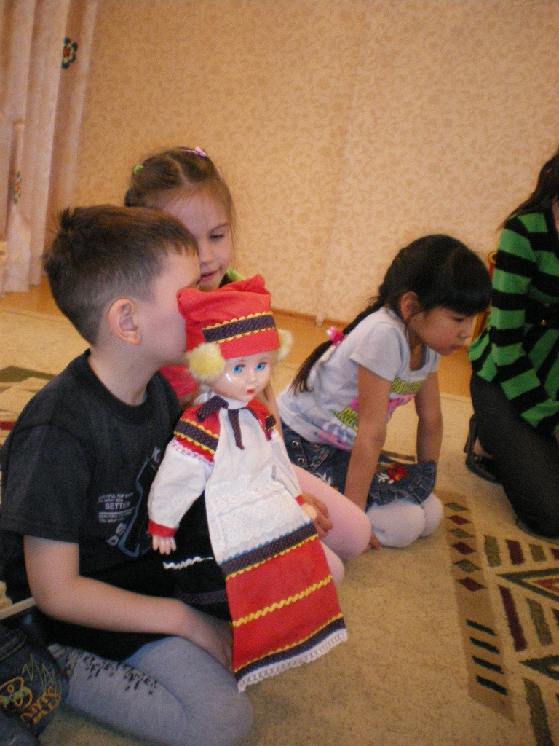
Страна – мордовских танцев

Slide 14
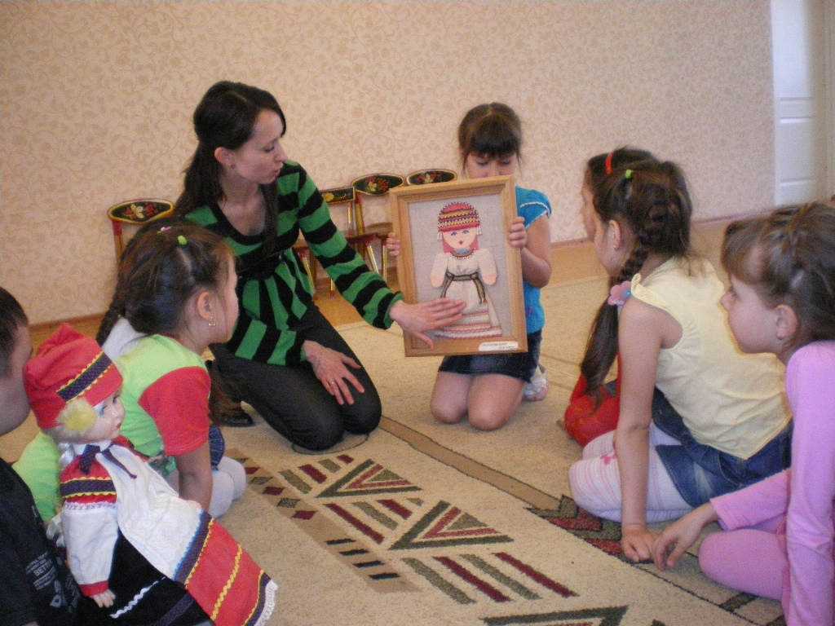
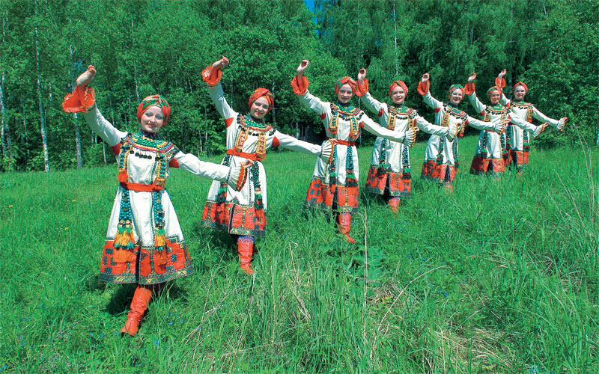

Slide 15
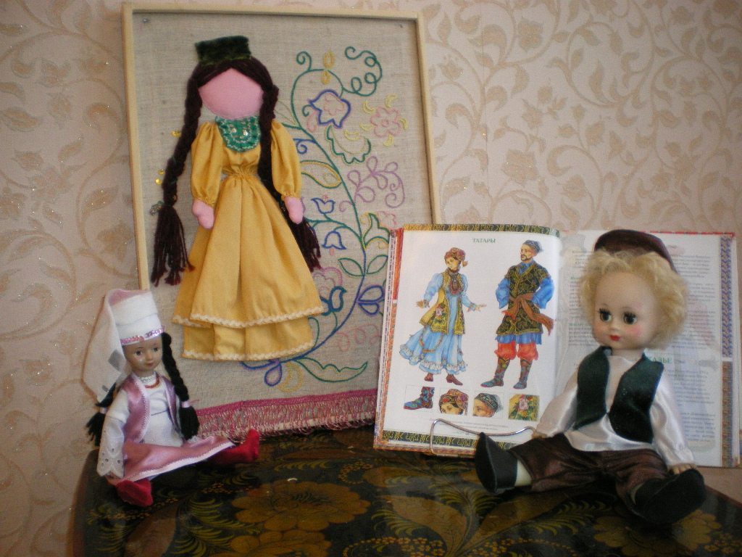
Страна – татарских танцев

Slide 16
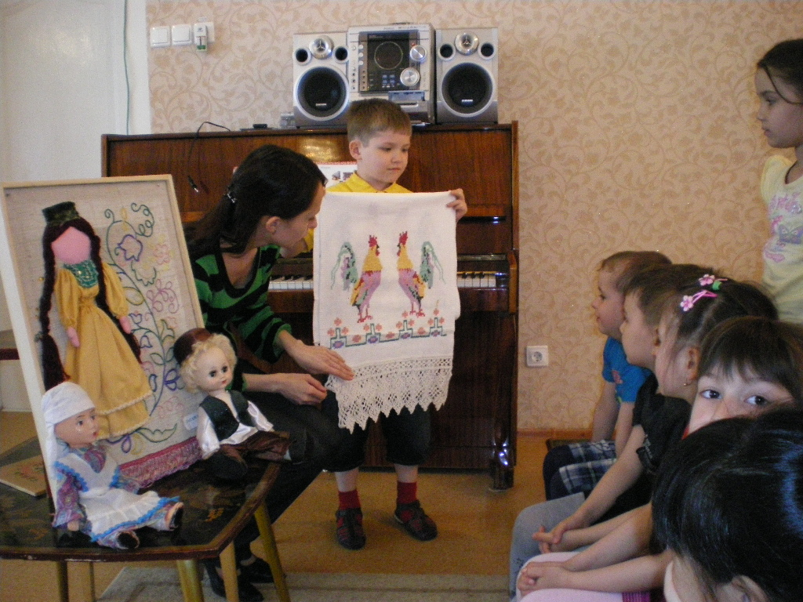
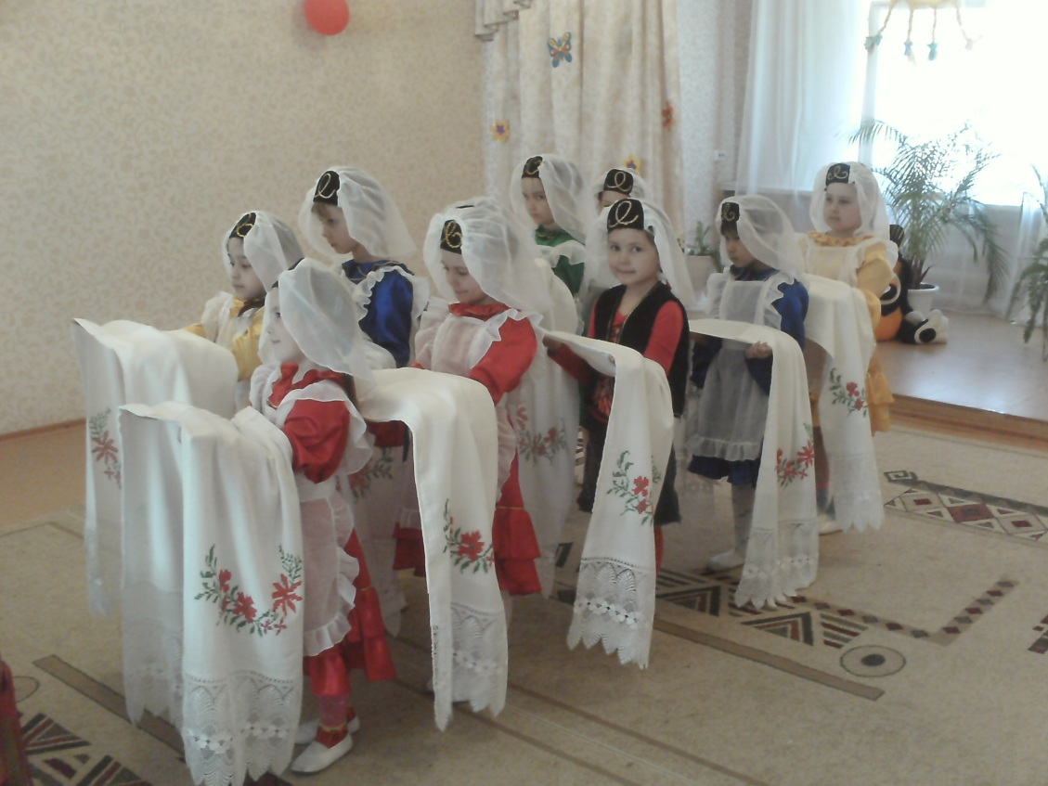
Татарская вышивка
Танец с полотенцами

Slide 17
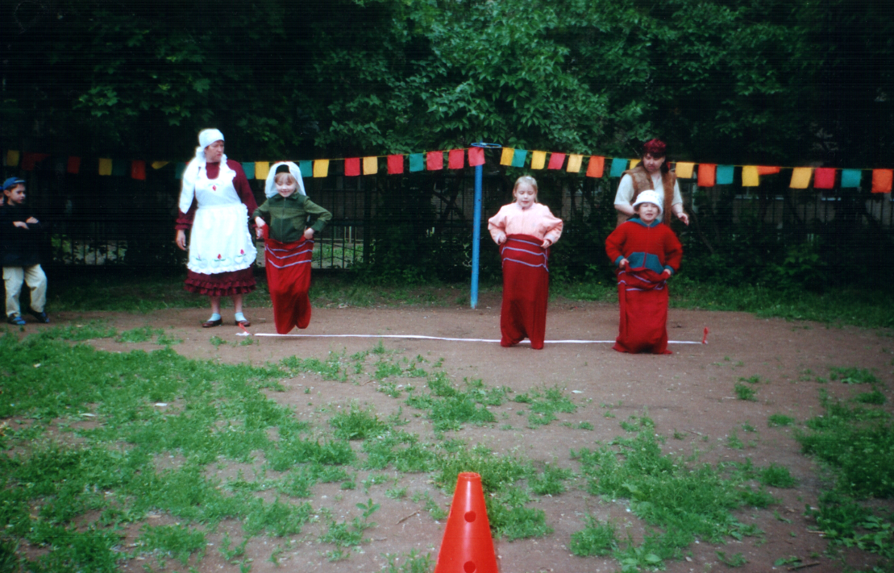
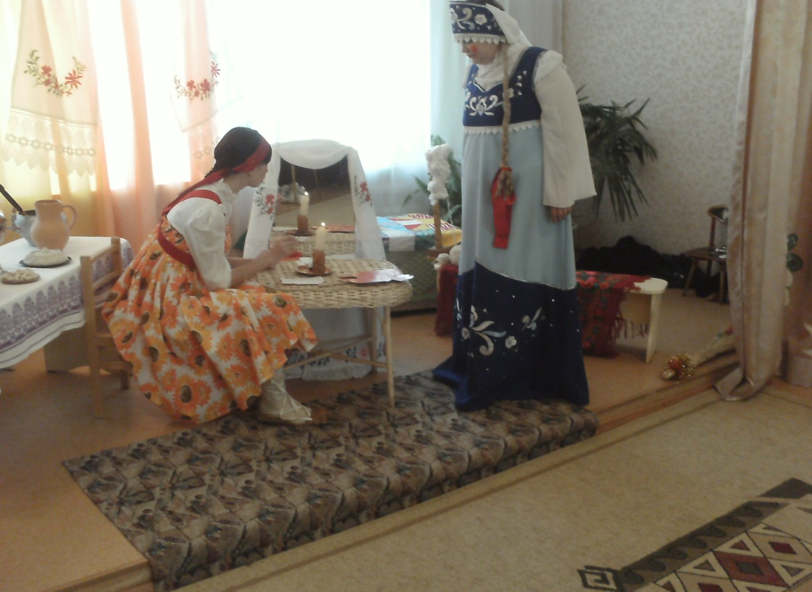
«Сабантуй!»
«Колядки!»

Slide 18
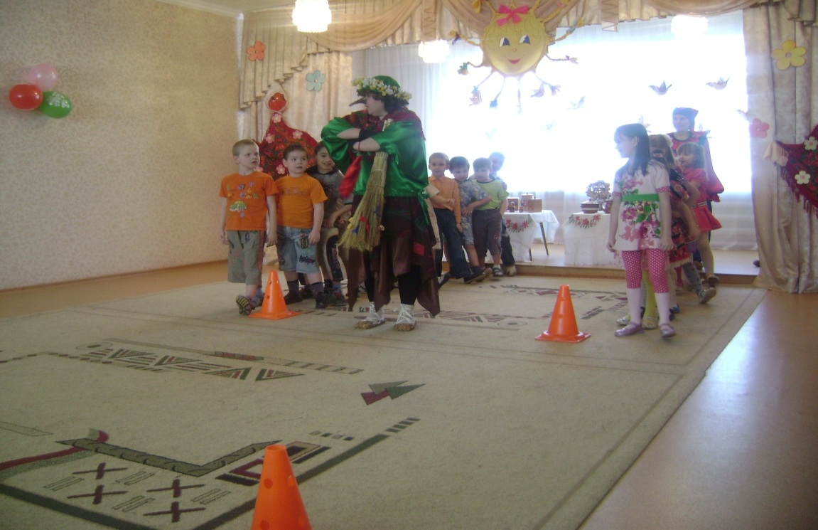
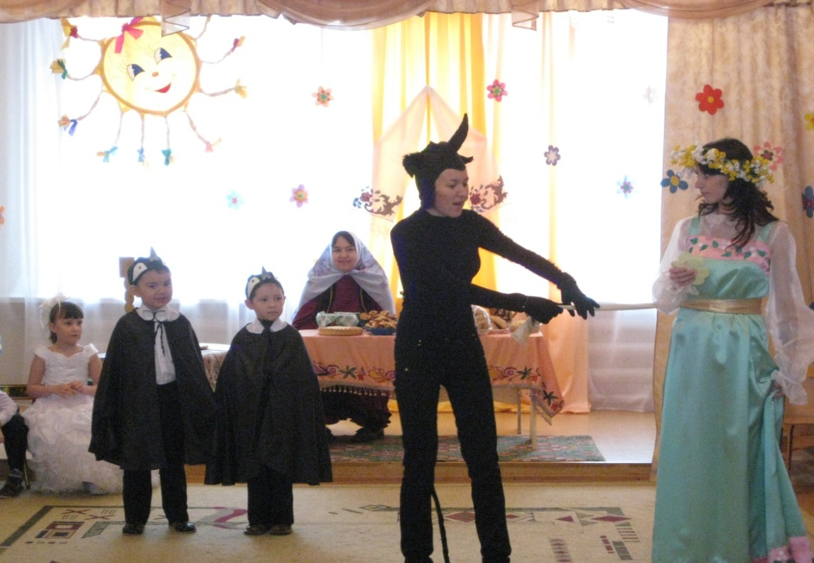
тти
«Масленица»
«Науруз»

Slide 19
Спасибо за внимание!

